Slide 2
statische Codeanalyse

Slide 3
WTF?!

Slide 4
WTF?!
hunk ./lib/Foo/Bar.php 13
-$response = Response::singleton();
+
+ // decide what decorator to use
+ if (isset($_GET['__env'])) {
+ $response = Response::singleton();
+ switch ($_GET['__env']) {
+ case 'popup':
+ case 'slide':
+ $response->setBaseDecorator('XHTML_Base_Slide');
+ break;
+ case 'profilepopup':
+ $response->setBaseDecorator('XHTML_Base_ProfilePopup');
+ break;
+ case 'frame':
+ $response->setBaseDecorator('XHTML_Base_Frame');
+ break;
+ case 'dialogue':
+ $response->setBaseDecorator('XHTML_Base_Dialogue');
+ break;
+ case 'json':
+ //verify if json Request is valid
+ $auth = Config::get('auth')->json;
+ $sid = $_COOKIE[Config::get('cfg')->session_name];
+ if ($this->route['json_access'] !== true && ($sid.$auth[$_GET['__app']] !== $foo))
+ die(i18n('valid API-Key needed'));
+
+ $response->setBaseDecorator('JSON');
+ break;
+ }
+ }

Slide 5
WTF?!
hunk ./lib/Foo/Bar.php 13
-$response = Response::singleton();
+
+ // decide what decorator to use
+ if (isset($_GET['__env'])) {
+ $response = Response::singleton();
+ switch ($_GET['__env']) {
+ case 'popup':
+ case 'slide':
+ $response->setBaseDecorator('XHTML_Base_Slide');
+ break;
+ case 'profilepopup':
+ $response->setBaseDecorator('XHTML_Base_ProfilePopup');
+ break;
+ case 'frame':
+ $response->setBaseDecorator('XHTML_Base_Frame');
+ break;
+ case 'dialogue':
+ $response->setBaseDecorator('XHTML_Base_Dialogue');
+ break;
+ case 'json':
+ //verify if json Request is valid
+ $auth = Config::get('auth')->json;
+ $sid = $_COOKIE[Config::get('cfg')->session_name];
+ if ($this->route['json_access'] !== true && ($sid.$auth[$_GET['__app']] !== $foo)) {
+ die(i18n('valid API-Key needed'));
+ }
+ $response->setBaseDecorator('JSON');
+ break;
+ }
+ }

Slide 6

Statische Codeanalyse
man glotzt auf den Code...
  stupide und repetitiv
  auf Dauer ermüdend
  sehr Fehleranfällig
  Ergebnis fragwürdig!

Slide 7
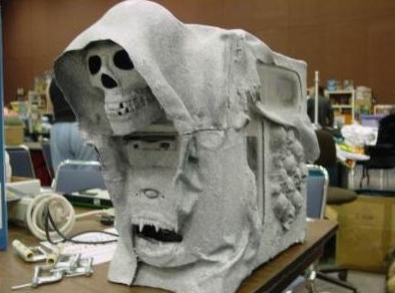
Statische Codeanalyse
Codeanalyse automatisieren...
  Computer ermüden nicht
  Ergebnis nicht von Tagesform abhängig
  nichts wird übersehen

Slide 8

PHP_CodeSniffer
PEAR-Packet
auf intra1 installiert ($> phpcs -–help)
unterstützt verschiedene Coding-Standarts
  Zend, Squiz, PEAR ...
  $> phpcs -i
erweitert den PHP-Tokenizer
ASB kann mehr als Reg-Ex/strpos
kann Checkstyle

Slide 9
Beispiele
For loop with test function sniff:
class Foo {
public function bar($x) {
$a = array(1, 2, 3, 4);
for ($i = 0; $i < count($a); $i++) {
$a[$i] *= $i;
}
}
}

Slide 10
Beispiele
Jumbled incrementor sniff:
class Foo {
public function bar($x) {
for ($i = 0; $i < 10; $i++) {
for ($k = 0; $k < 20; $i++) {
echo 'Hello';
}
}
}
}

Slide 11
Beispiele
duplicate class name sniff
empty statement sniff
unnecessary final modifier sniff
unused function parameter sniff
useless overriding method sniff
line endings sniff
forbidden functions sniff
...

Slide 12
Erweiterbar
man kann eigene Standarts definieren
  Klassenhierarchie innerhalb PEAR :-(
  ev. eigenes PEAR-Packet bauen
  soll refactored werden laut Maintainer
Kwick-Standart -> WIP
  Coding-Guidelines (Wiki)
  Performance-Guidelines (Wiki)
  Benchmarks (/repos/tools)

Slide 13
Continuous Integration
frühzeitig und oft Änderungen in die Versionsverwaltung einchecken
große Änderung inkrementell durch funktionsfähige kleine Änderungen
jeder mindestens täglich seine Änderungen einchecken

Slide 14
Continuous Integration
nach jedem einchecken Gesamtsystem neu bauen und testen
Entwickler frühstmöglich auf Integrationsprobleme hinweisen

Slide 15
Mit der Hand am Arm?

Slide 16
Mit der Hand am Arm?
NEIN!

Slide 17

Hudson ist unser Buttler
CI Server (hudson-ci.org)
Java-Server
  Winstone Servlet-Container
voll webbasiert
führt periodisch Builds aus
  Ant
  Maven
  Phing < our Friend

Slide 18
Phing – The Build
Build-Tool Ant-Like
XML (/repos/tools/buil.xml) mit Targets
  Unittets
  Code-Coverage
  Apidoc
  Checkstyle
  ...
phing.info

Slide 19
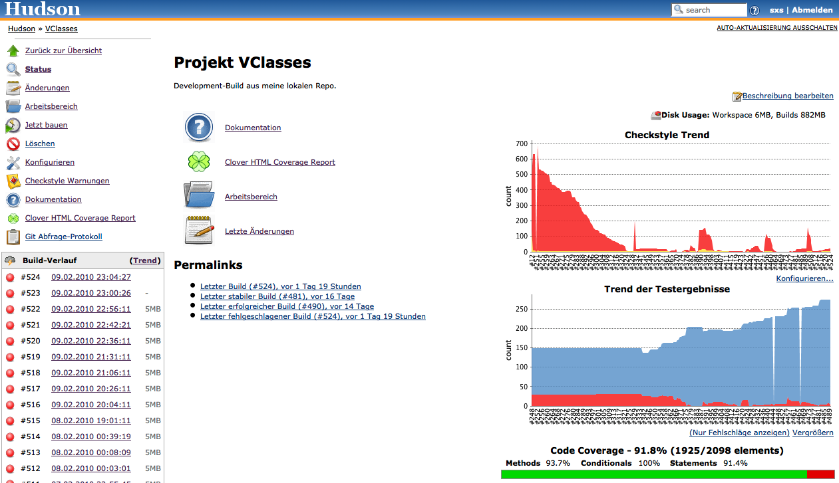
Meet the Buttler

Slide 20
http://intra1.rz.kwick.de:8080/

